Slide 1
Notes:
Afbeelding: Zandmotor ten Zuiden van Den Haag

Slide 2
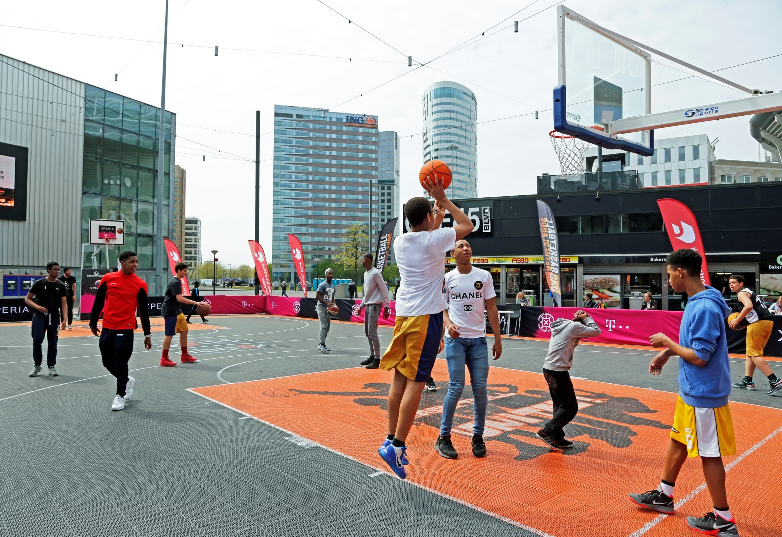
3. Leefbaarheid in stedelijke gebieden
Notes:
Afbeelding: Leefbaarheid in Amsterdam.

Slide 3
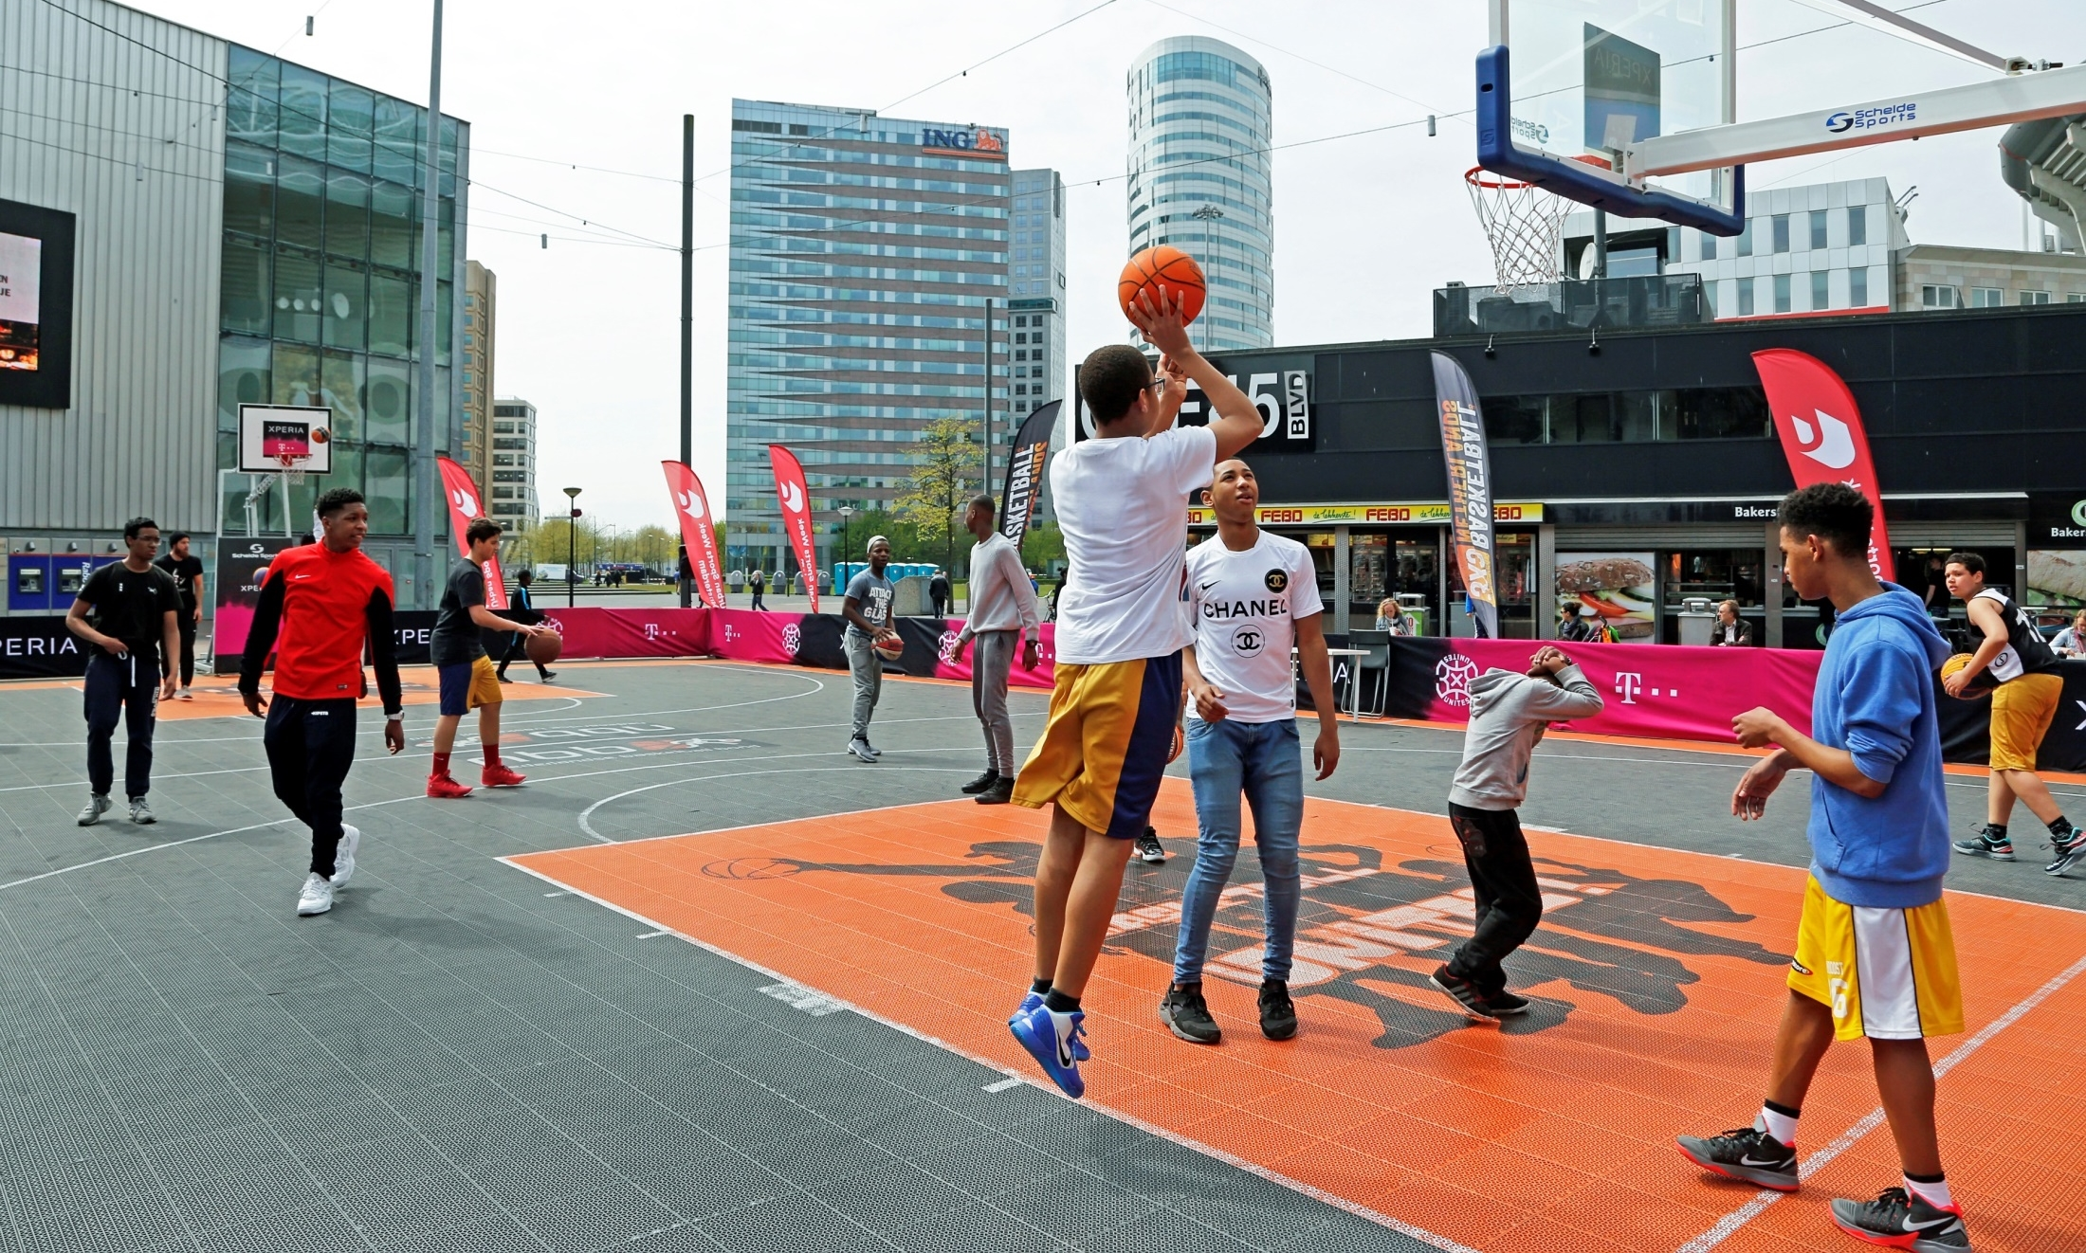
3. Leefbaarheid in stedelijke gebieden
Hoofdvraag
Hoe kun je de leefbaarheid van (woonwijken in) stedelijke gebieden beïnvloeden?
Notes:
Afbeelding: Leefbaarheid in Amsterdam

Slide 4
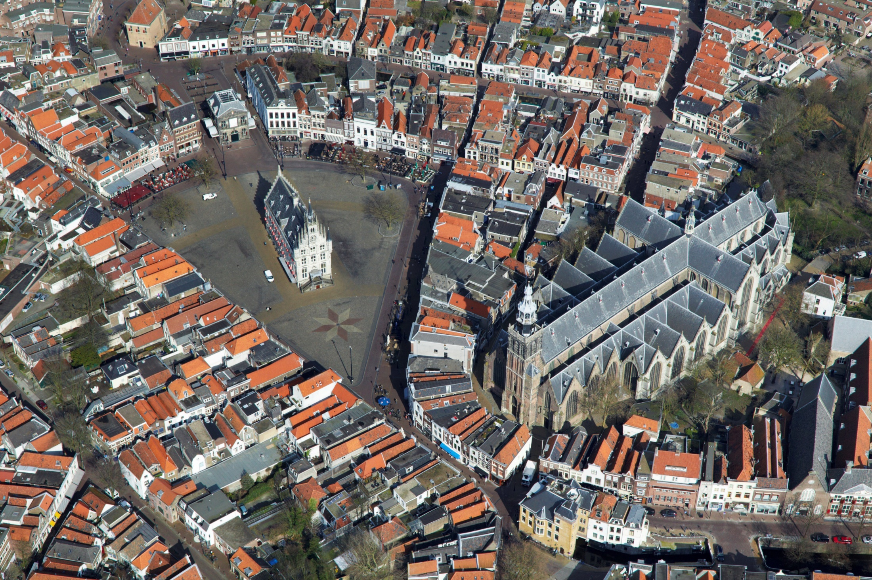
§3.1 Wonen in een stedelijke omgeving
Deelvragen
Welke soort wijken hebben zich de afgelopen eeuwen in de stedelijke gebieden gevormd?
Welke stedelijke processen liggen daaraan ten grondslag?
Notes:
Afbeelding: Gouda: een eeuwenoude stad

Slide 5
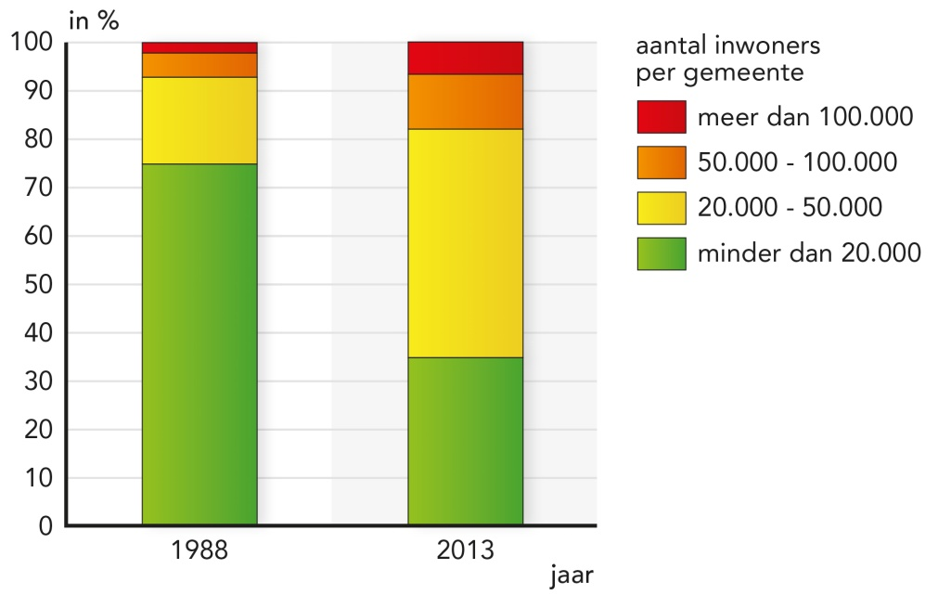
§3.1 Wonen in een stedelijke omgeving
Een verstedelijkt land
Ruim 90% van de Nederlandse bevolking woont in een van de vele vooral middelgrote steden of op het verstedelijkte platteland.
Afgelopen decennia: afname kleine gemeenten (< 20.000 inwoners), toename grotere gemeenten (20.000- 50.000 inwoners).
Notes:
Afbeelding: Gemeenten in Nederland naar aantal inwoners, 1988 en 2013.

Slide 6
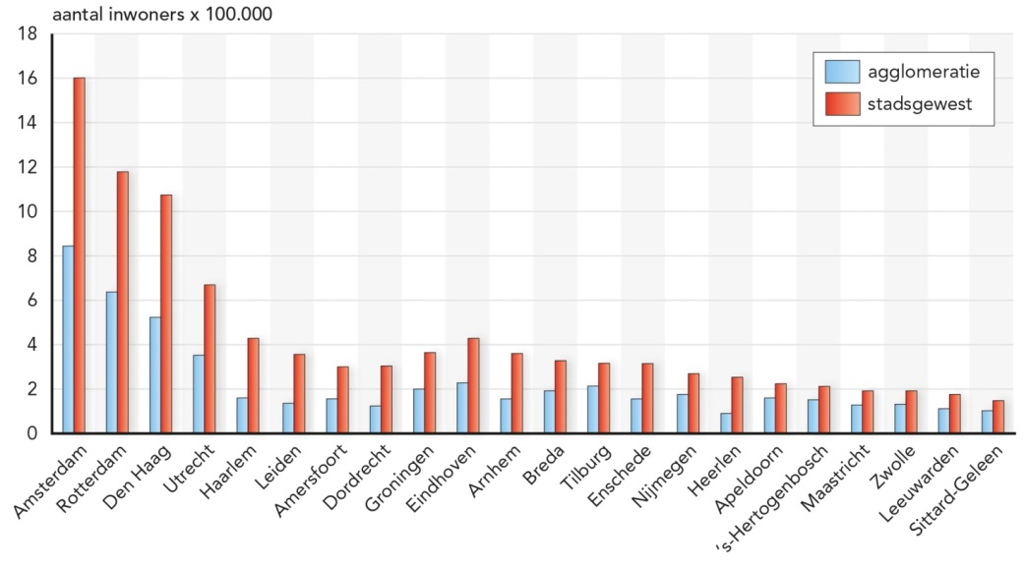
§3.1 Wonen in een stedelijke omgeving
Een verstedelijkt land
De grote steden zijn in Nederland kleiner dan die in andere landen.
De centrale stad en het verstedelijkte platteland eromheen noem je een stadsgewest. Deze liggen vooral ten zuiden van de lijn Haarlem-Zwolle.
Notes:
Afbeelding: Bevolkingsomvang steden en stadsgewesten, 2015(l). Verstedelijkingsfasen.(r)

Slide 7
§3.1 Wonen in een stedelijke omgeving
Samenhang binnen een stadsgewest
Binnen de stadsgewesten is vaak sprake van ruimtelijke samenhang tussen de centrale kerngemeente en de gemeenten eromheen.
Twee relaties tussen hoofdkern en gemeenten eromheen:
Woon-werkrelaties: tussen gemeenten van het stadsgewest (forensen). Het stadsgewest is een soort regionale arbeidsmarkt en woningmarkt.
Voorzieningen in de centrale stad. De bewoners van het verstedelijkte platteland benutten de centraal gelegen voorzieningen. Het stadsgewest valt meestal grotendeels samen met het verzorgingsgebied van die voorzieningen.
Notes:
Afbeelding:

Slide 8
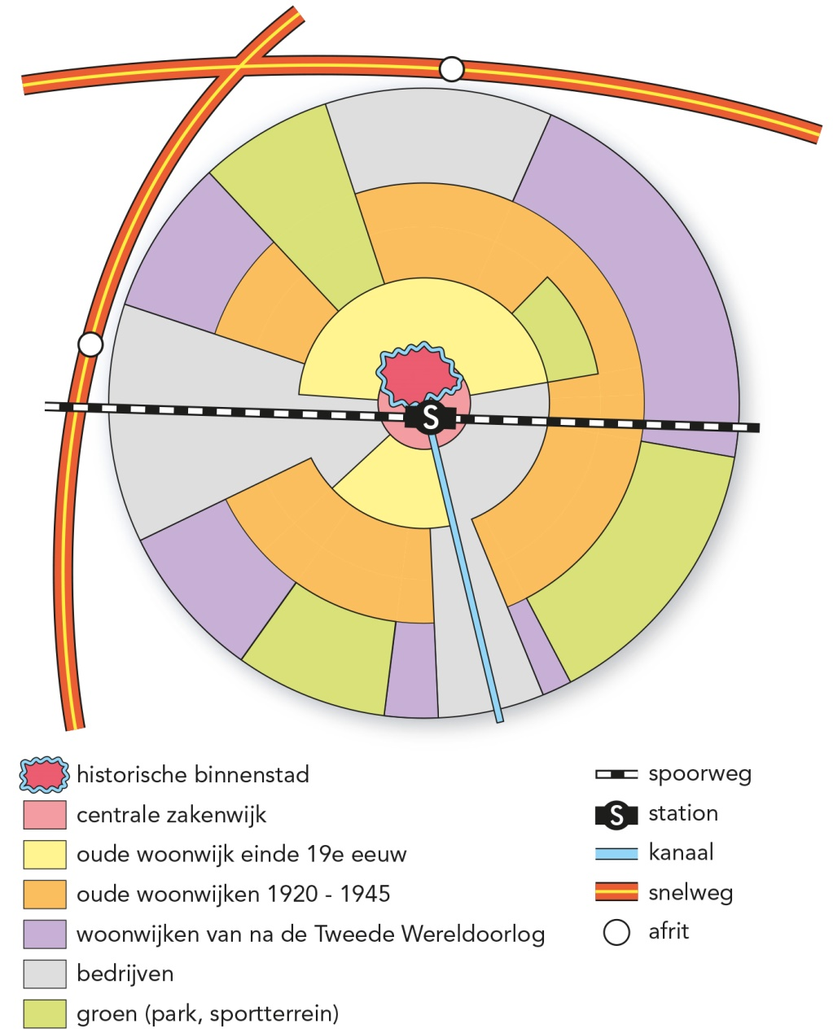
§3.1 Wonen in een stedelijke omgeving
Model van een stad
De ligging van de diverse soorten wijken kun je weergeven met een model.
Elke bouwperiode zorgt voor typische gebouwendichtheid en stratenpatroon, inrichting en bewoners.
Notes:
Afbeelding: Model van een stad in Nederland

Slide 9
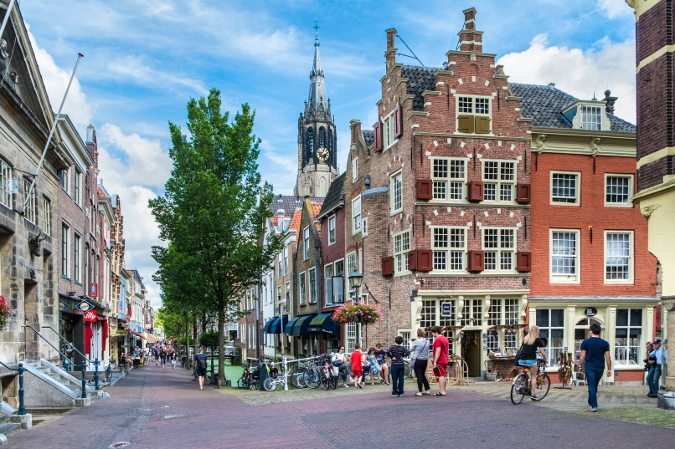
§3.1 Wonen in een stedelijke omgeving
Historische binnenstad en stadscentrum
Historische binnensteden dateren (vaak) uit de middeleeuwen. Je ziet dat aan de ligging en aan oude gebouwen. Die passen bij de vroegere verdedigings- of handelsfunctie, of religieuze functie. De vroegere functie van gebouwen is vaak veranderd. In de oude binnenstad liggen naast horecazaken en winkels tegelijkertijd woningen.
Notes:
Afbeelding: De historische binnenstad van Delft.

Slide 10
§3.1 Wonen in een stedelijke omgeving
Historische binnenstad en stadscentrum
De binnenstad is een vrij compact stadsdeel met smalle wegen in een fijnmazig netwerk. In de 19e eeuw vond in de binnenstad verdichting plaats. Daarna breidde de stad zich buiten de muren verder uit.
Een historische binnenstad ontbreekt in sommige steden, bijvoorbeeld door oorlogshandelingen of omdat het een nieuwe stad is.
Alle steden hebben een centraal zakencentrum (cbd / central business district).
Notes:
Afbeelding:

Slide 11
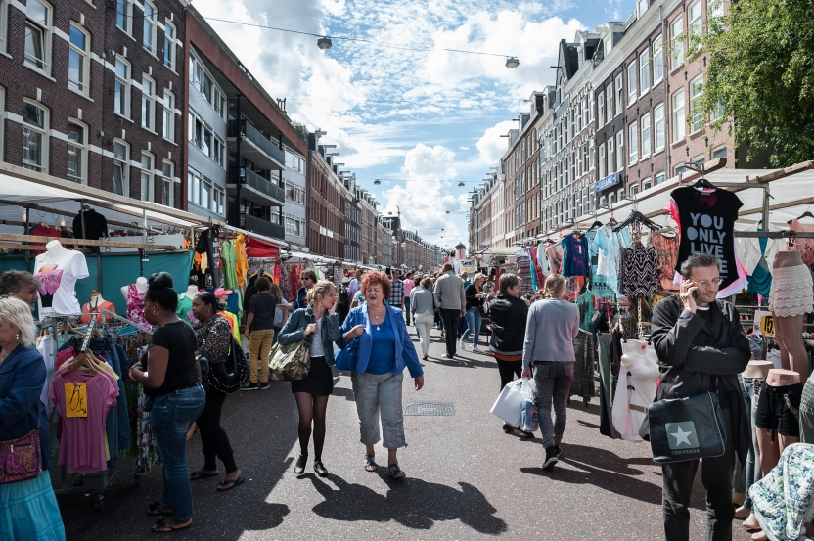
§3.1 Wonen in een stedelijke omgeving
Negentiende-eeuwse arbeiders- en industriewijken
Tijdens industriële ontwikkeling (+/- 1870 -1900) ontstonden, vooral langs spoorlijnen en waterwegen, arbeiders- en industriewijken. Kleine slechte arbeiderswoningen en fabrieken, vaak in smalle straten met weinig groenvoorzieningen. Nu zijn deze oude woningen meestal gerenoveerd of gesloopt.
Notes:
Afbeelding: Een negentiende-eeuwse arbeiderswijk: de Pijp in Amsterdam.

Slide 12
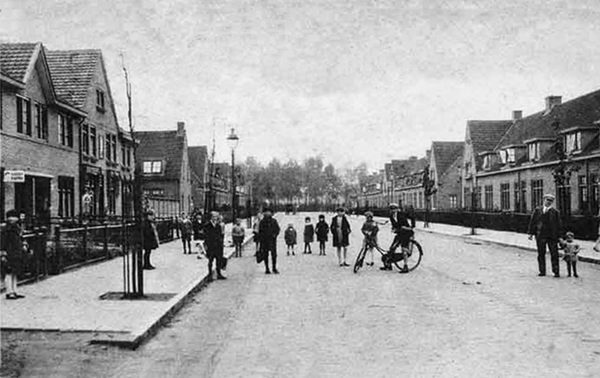
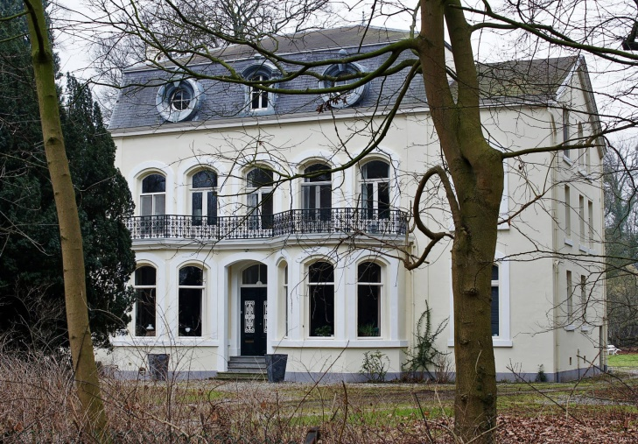
§3.1 Wonen in een stedelijke omgeving
Negentiende-eeuwse arbeiders- en industriewijken
Drents dorp (Eindhoven) is een voorbeeld van een oude arbeiderswijk, waar woningen wel tuintjes hebben.
Naast arbeiderswijken bouwden rijke industriëlen ook soms villa’s.
Voorbeeld daarvan is te vinden in Maastricht.
Notes:
Afbeeldingen: Woningen in Drents Dorp, Eindhoven (l). Een van de villa’s van Petrus Regout in Maastricht.

Slide 13
§3.1 Wonen in een stedelijke omgeving
Negentiende-eeuwse arbeiders- en industriewijken
Drents dorp (Eindhoven) is een voorbeeld van een oude arbeiderswijk, waar woningen wel tuintjes hebben.
Naast arbeiderswijken bouwden rijke industriëlen ook soms villa’s.
Voorbeeld daarvan is te vinden in Maastricht.
Notes:
Afbeeldingen: Woningen in Drents Dorp, Eindhoven (l). Een van de villa’s van Petrus Regout in Maastricht.

Slide 14
§3.1 Wonen in een stedelijke omgeving
Vooroorlogse stadswijken 1900-1940
De overheid kreeg vanaf 1900 meer invloed op de woningbouw (Woningwet 1901). Woningen werden beter en wooncorporaties belangrijker.
Verder van het centrum werd ruimer gebouwd. Deze ‘tuindorpen’ hadden meer groen en woningen vaak groter met erkers en glas-in-loodramen.
Langs uitvalswegen van centrale steden werden ook grote huizen gebouwd. Nu vaak kantoren van advocaten of makelaars.
Notes:
Afbeeldingen:Woning met erker uit de jaren dertig van de vorige eeuw (l). Jarendertigwoningen langs een uitvalsweg in Nijmegen (r).

Slide 15
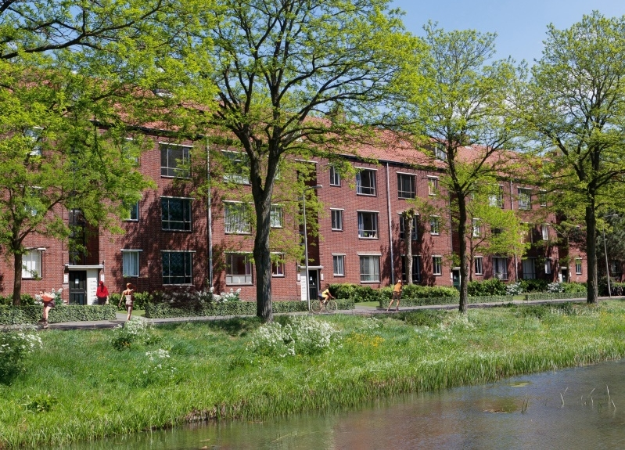
§3.1 Wonen in een stedelijke omgeving
Naoorlogse wijken
Oorlogsschade, geldgebrek, bevolkingsgroei, meer huwelijken ➔ woningnood.
Huizenbouw daarom snel en goedkoop: rijtjeshuizen en hoogbouw. Systeembouw van gehorige etage- of portiekwoningen. Hoogbouw tot ver in de jaren zestig. Flats veranderden wel van vorm met meer groen ertussen. Voorzieningenniveau was laag.
Notes:
Afbeelding: Naoorlogse wijk: portiekwoningen.

Slide 16
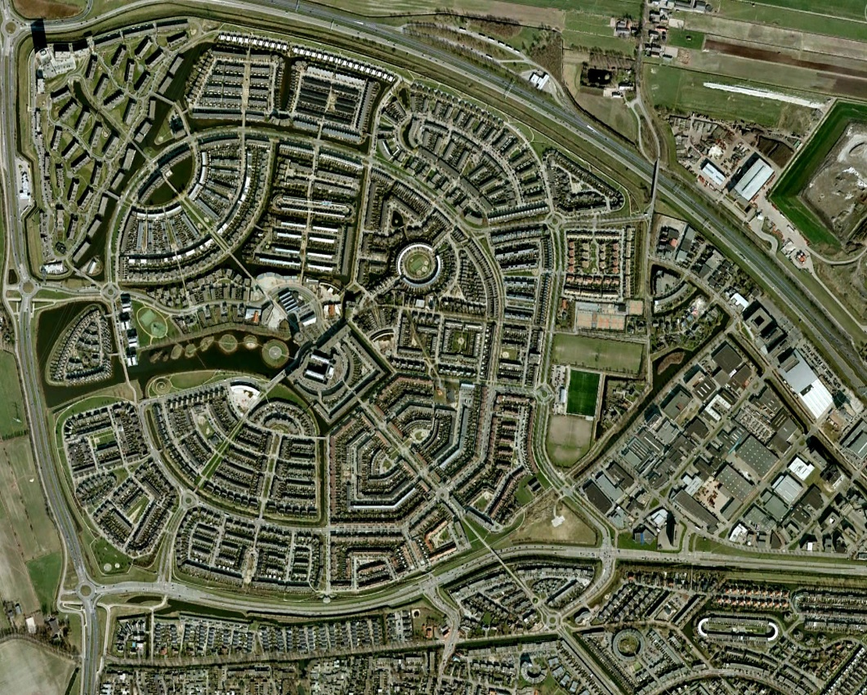
§3.1 Wonen in een stedelijke omgeving
Naoorlogse wijken
Vanaf de jaren zestig steeg het aantal koopwoningen. Steeds meer aangepast aan individuele wensen: woonerven en bloemkoolwijken
Notes:
Afbeeldingen: Bloemkoolwijk.

Slide 17
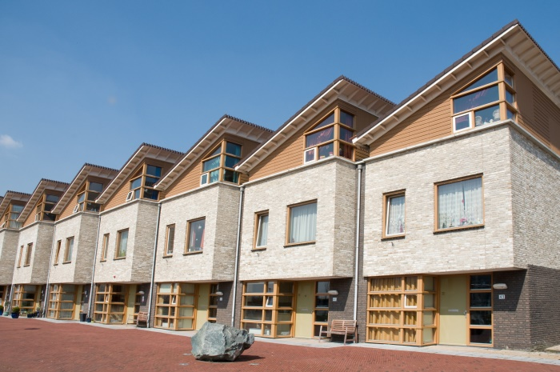
§3.1 Wonen in een stedelijke omgeving
Verstedelijkt platteland
De suburbanisatie vanaf de jaren zestig was selectief; jonge rijkere gezinnen. Het platteland rondom de centrale steden verstedelijkte daardoor snel.
De overheid wees groeikernen aan ter bescherming van landschap en dorpskarakters. Het inwoneraantal van de groeikernen nam snel toe zoals in Purmerend, Capelle aan de IJssel, Zoetermeer of Nieuwegein.
Notes:
Afbeeldingen: Nieuwe woningbouw in een groeikern.

Slide 18
§3.1 Wonen in een stedelijke omgeving
Re-urbanisatie
Suburbanisatie zorgde voor problemen in de centrale steden:
verarming/vergrijzing van de 19e-eeuwse en naoorlogse wijken
leegstand
verder verval en daling van het voorzieningenniveau. Hierin vestigden zich vaak veel niet-westerse bevolkingsgroepen.
De overheid begon met het compactestadbeleid, gevolgd door re-urbanisatie.
Notes:
Afbeeldingen: Nieuwe woningbouw in een groeikern.

Slide 19
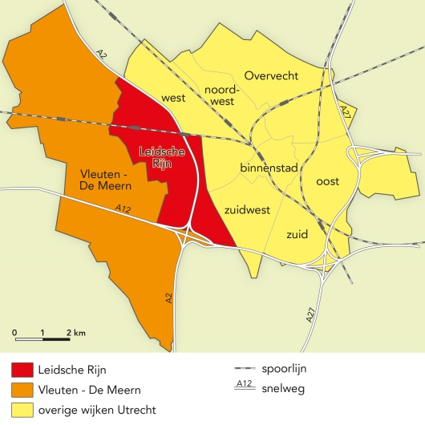
§3.1 Wonen in een stedelijke omgeving
Re-urbanisatie
Tegelijk begon het Vinex-beleid, gericht op nieuwbouwwijken: de Vinex-wijken op de Vinex-locaties. Ze moesten het tekort aan woningen, vooral in West-Nederland, oplossen.
Vinex-wijken zijn meestal erg grootschalig. Dat was onder andere vanwege een poging om het openbaar vervoer efficiënter te organiseren. De bouwstijlen van Vinex-wijken zijn divers.
Notes:
Afbeeldingen: De Vinex-wijk Leidsche Rijn in Utrecht.

Slide 20
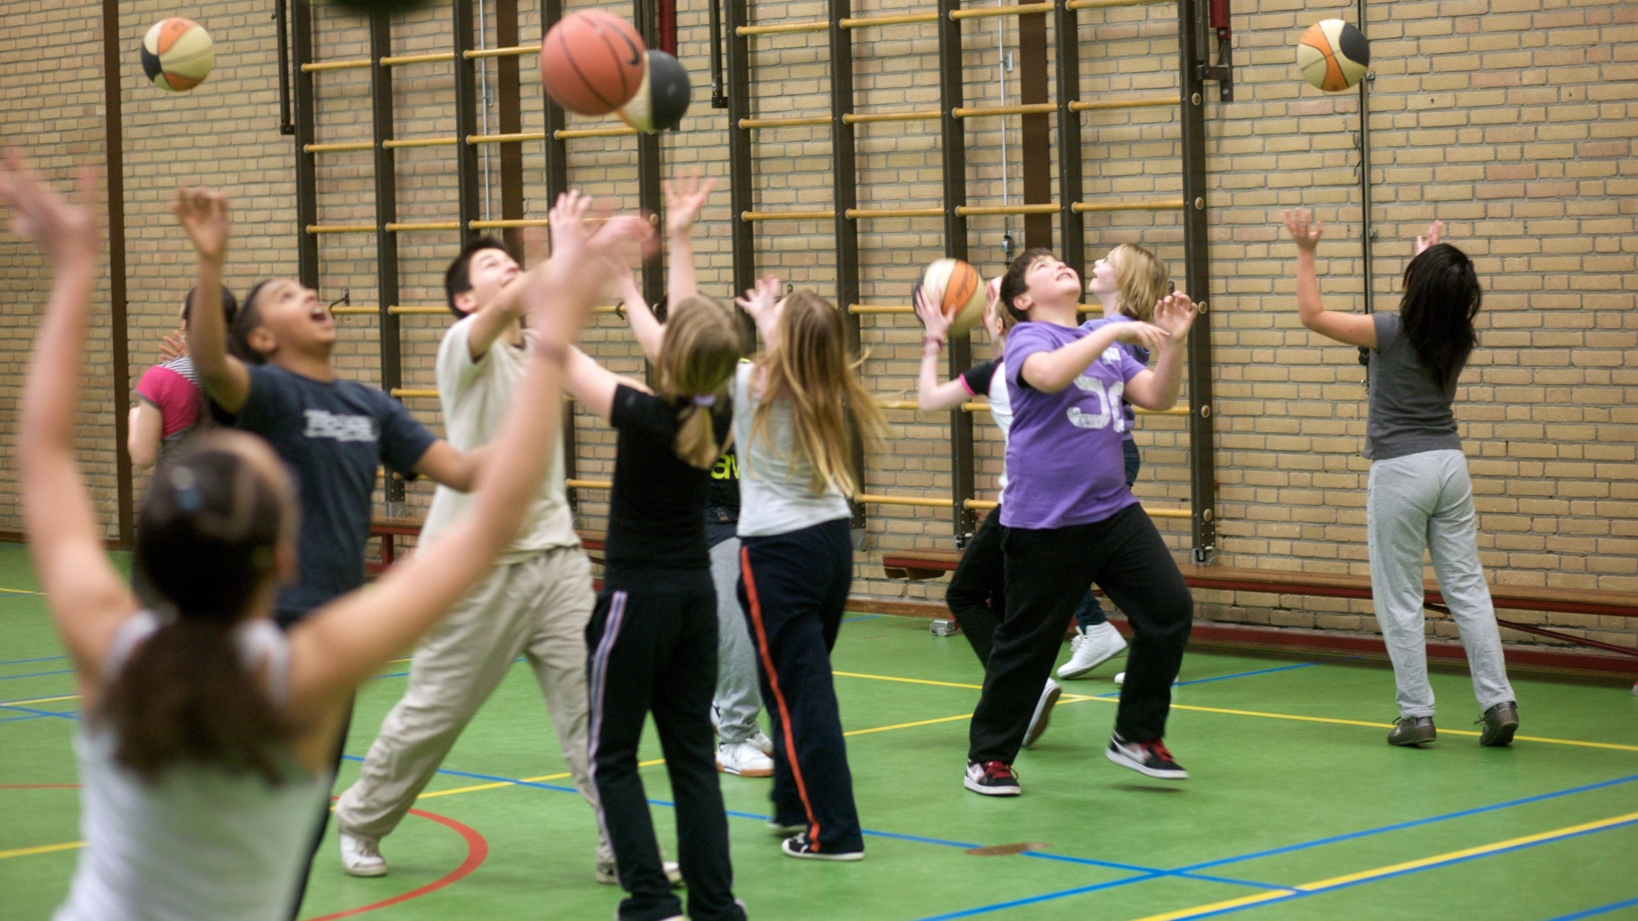
§3.2 Werken aan leefbaarheid
Deelvragen
Welke kenmerken in de verschillende soorten wijken zijn van belang voor de leefbaarheid ervan?
Met welke problemen, die verband houden met de leefbaarheid, hebben steden te maken en hoe probeert de overheid hier zicht op te krijgen?
Hoe worden problemen rondom de leefbaarheid aangepakt?
Notes:
Afbeelding: Kidsproject in stadsdeel Woensel, Eindhoven.

Slide 21
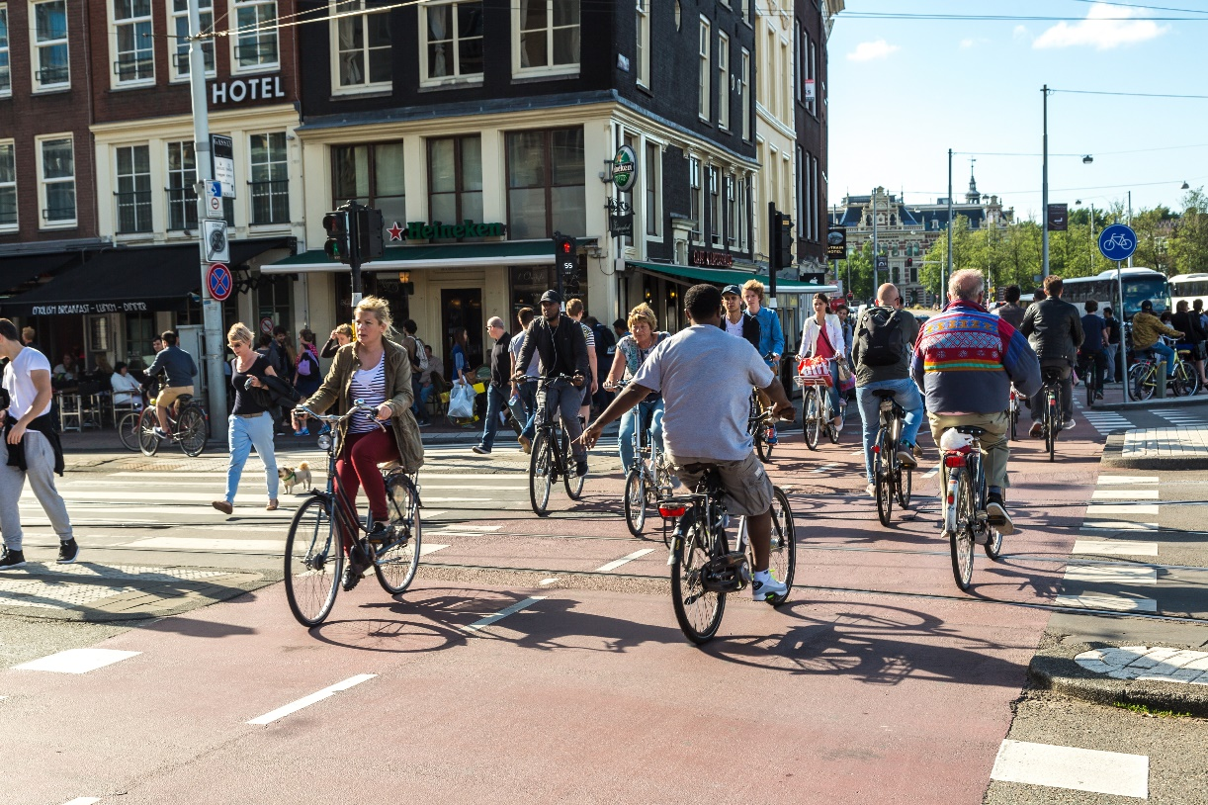
§3.2 Werken aan leefbaarheid
Leefbaarheid in steden
De leefbaarheid van stadswijken verschilt sterk en hangt samen met zaken als het type woningen, aard van de voorzieningen en bewoners.
Notes:
Afbeelding: Fietsen door Amsterdam

Slide 22
§3.2 Werken aan leefbaarheid
Buurtprofiel
De leefbaarheid kun je weergeven in een buurtprofiel:
Woningkenmerken: ouderdom, woningtype, eigendomsverhoudingen en staat van onderhoud.
Woonomgeving (groen, de ligging en de afstand tot de buurtvoorzieningen enz.)
Bewonerskenmerken: omvang huishoudens, etniciteit, inkomen, gezinsfase.
Notes:
Afbeelding:

Slide 23
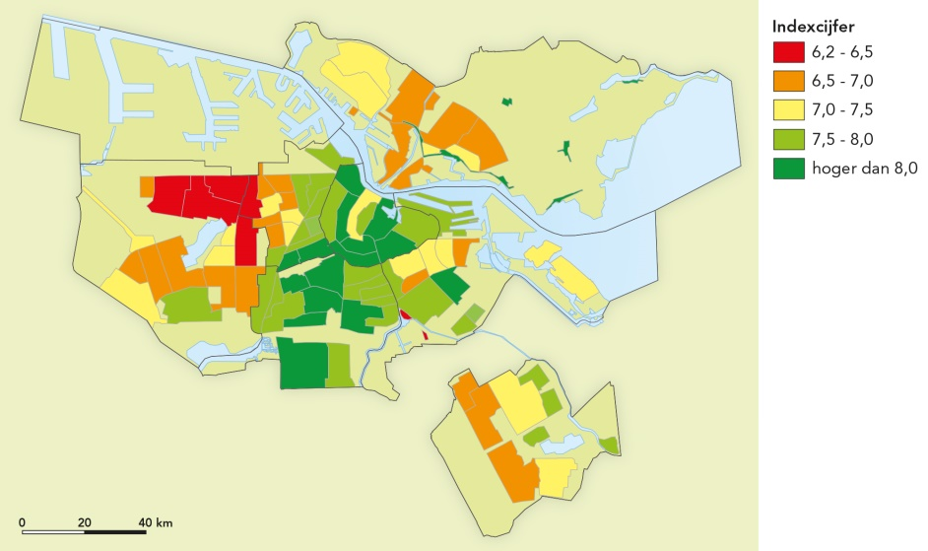
§3.2 Werken aan leefbaarheid
Buurtprofiel
In het buurtprofiel staan ook gegevens over de subjectieve beleving van wijk of buurt.
Soms staan in een buurtprofiel slechts een of enkele kenmerken die de leefbaarheid sterk beïnvloeden centraal.
Ook wordt de leefbaarheid soms uitgedrukt in slechts een enkel (index)cijfer. Let op de gegevens die in het cijfer zijn verwerkt.
Rapportcijfer leefbaarheid per buurt in Amsterdam, 2013.
Notes:
Afbeelding: Rapportcijfer leefbaarheid per buurt in Amsterdam, 2013.

Slide 24
§3.2 Werken aan leefbaarheid
Sociale samenhang
Goede contacten tussen bewoners zijn belangrijk voor de sociale cohesie of samenhang en de leefbaarheid. Bewoners en overheid spelen beide een eigen rol bij die samenhang.
De leeftijdsopbouw en verandering daarin (vergrijzing) heeft invloed op de samenhang en de sociale veiligheid.
De overheid kan vestiging en vertrek (leeftijdsopbouw) sturen. Het compactestadbeleid zorgt voor verjonging van centrale stad.
Notes:
Afbeelding:

Slide 25
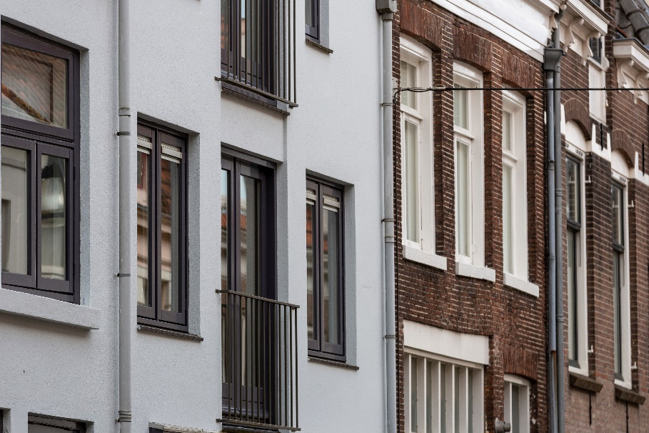
§3.2 Werken aan leefbaarheid
Sociale samenhang
Sociaaleconomische samenstelling heeft invloed op sociale samenhang. Nederlandse steden hebben relatief minder ruimtelijke segregatie tussen arm en rijk.
De overheid heeft invloed op de sociaaleconomische opbouw door de bouw van het aantal huur- of koopwoningen in een wijk.
Notes:
Afbeelding: Huizen in Amsterdam.

Slide 26
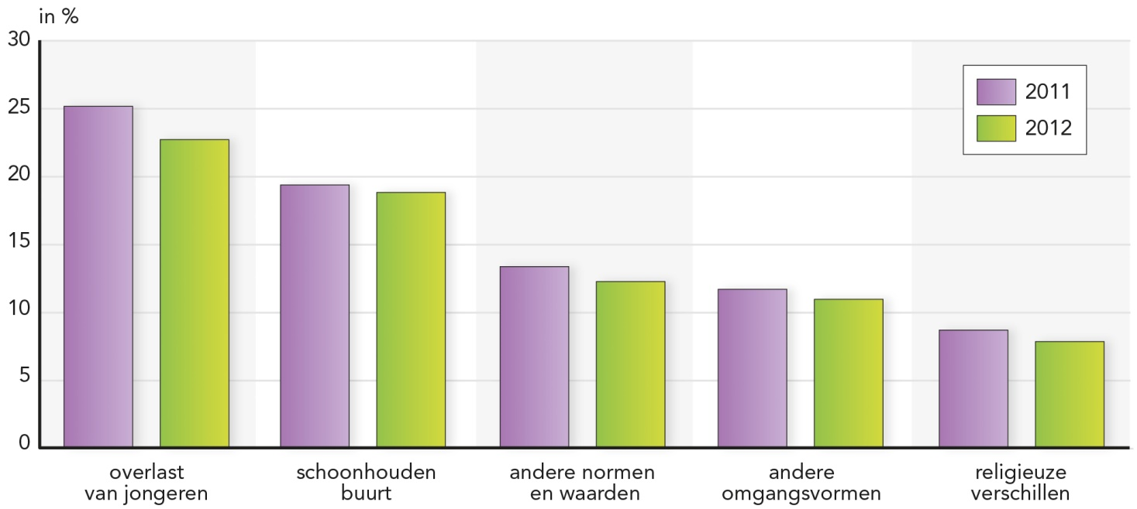
§3.2 Werken aan leefbaarheid
Sociale samenhang
Etnische segregatie is in Nederlandse steden groter dan sociaaleconomische segregatie. Dit speelt een rol bij de sociale samenhang.
Notes:
Afbeelding: Oorzaken van spanningen in wijken in Amsterdam, 2011 en 2012.

Slide 27
§3.2 Werken aan leefbaarheid
Wijkvoorzieningen
Door wijkvoorzieningen kan de sociale samenhang beïnvloed worden.
Sommige wijkvoorzieningen komen alleen voor wanneer dat economisch verantwoord is. Andere voorzieningen worden door de politiek bepaald, zoals bij onderwijs, gezondheidszorg of buurthuizen.
Decentralisatie zorg: overheidsdiensten naar gemeenten/inzet buurtgenoten ➔ sociale cohesie wordt belangrijker.
Minder basisscholen in wijken door de vergrijzing.
Notes:
Afbeelding:

Slide 28
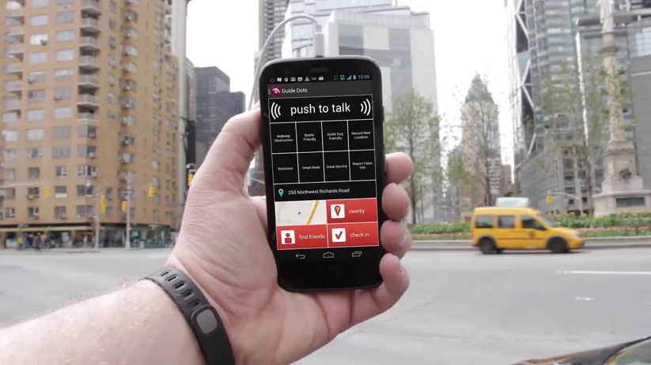
§3.2 Werken aan leefbaarheid
Leefbaarheid en veiligheid
Belangrijk aspect van de leefbaarheid: hoe wordt de openbare ruimte beleefd door bewoners en bezoekers?
De sociale veiligheid: objectieve veiligheid (cijfers criminaliteit), subjectieve veiligheid (beleving van veiligheid).
Leefbaarheid verbeteren door herinrichting van openbare ruimte, toezicht en toepassing van digitale hulpmiddelen.
Notes:
Afbeelding: Apps vergemakkelen de toegankelijkheid voor blinden.

Slide 29
§3.2 Werken aan leefbaarheid
Herstructurering en stadsvernieuwing
Steden worden voortdurend opnieuw ingericht. Dit proces van renovatie en sanering van buurten en wijken wordt stadsvernieuwing genoemd.
Aanleidingen: economische veranderingen, selectieve migratie, voorzieningenniveau, verkeersafwikkeling.
Verschillende belangen: bewoners (leefbaarheid), geldverstrekkers, projectontwikkelaars of bedrijven.
Notes:
Afbeelding:

Slide 30
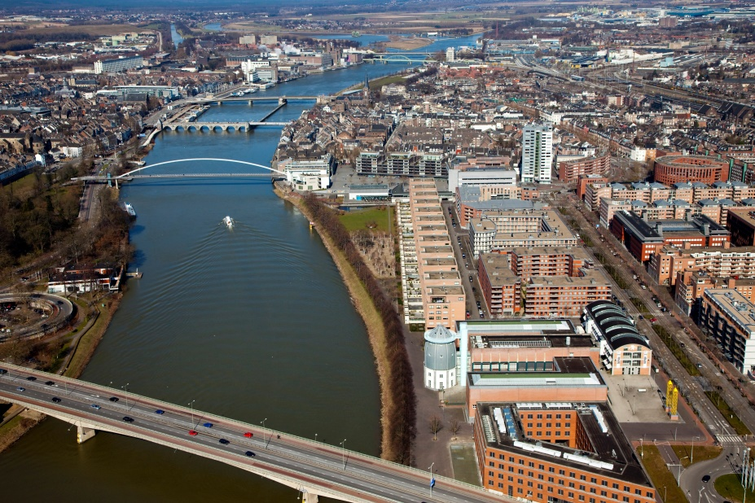
§3.2 Werken aan leefbaarheid
Herstructurering en stadsvernieuwing
Bij herstructurering (sloop, nieuwbouw, nieuwe functies) verandert de woningvoorraad en bevolkingssamenstelling. Stationslocaties of oude fabrieksterreinen zijn daarbij in trek.
Vanaf de zestiger jaren in oude achterstandswijken van de 19e en begin 20e eeuw. Ook de eerste naoorlogse wijken zijn of worden al heringericht.
Herstructurering in de wijk Céramique op het voormalige terrein van de porseleinfabrieken in Maastricht.
Notes:
Afbeelding: Herstructurering in de wijk Céramique op het voormalige terrein van de porseleinfabrieken in Maastricht.

Slide 31
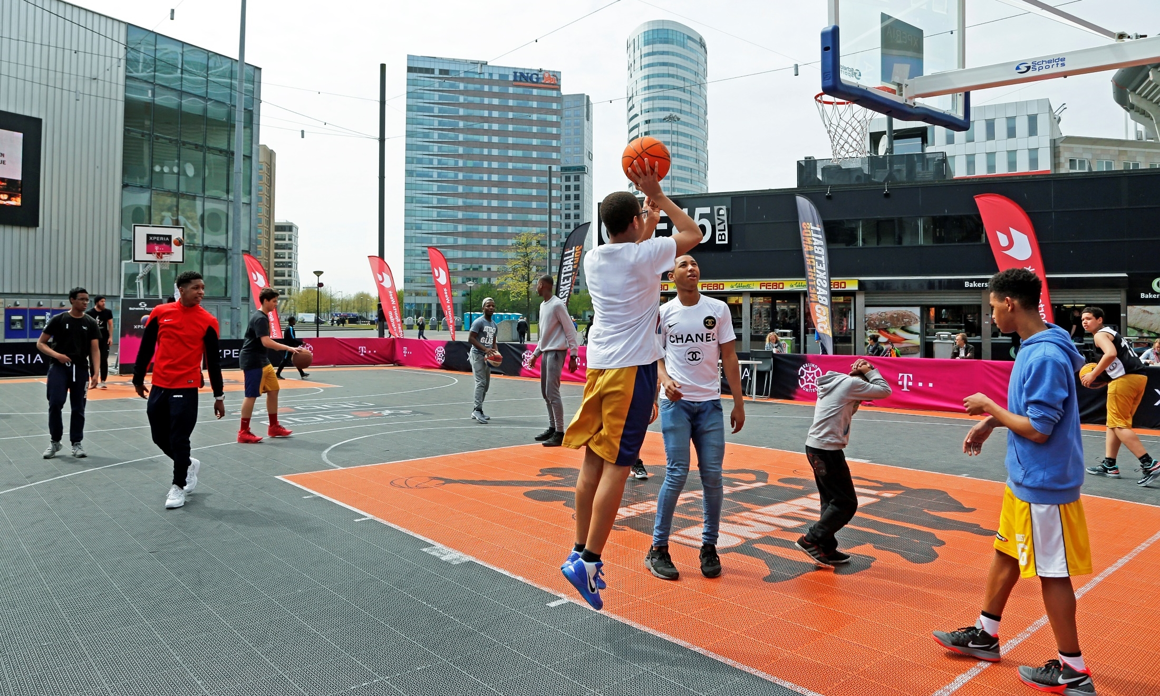
3. Leefbaarheid in stedelijke gebieden
Hoofdvraag
Hoe kun je de leefbaarheid van (woonwijken in) stedelijke gebieden beïnvloeden?
Notes:
Afbeelding: Leefbaarheid in Amsterdam

Slide 32
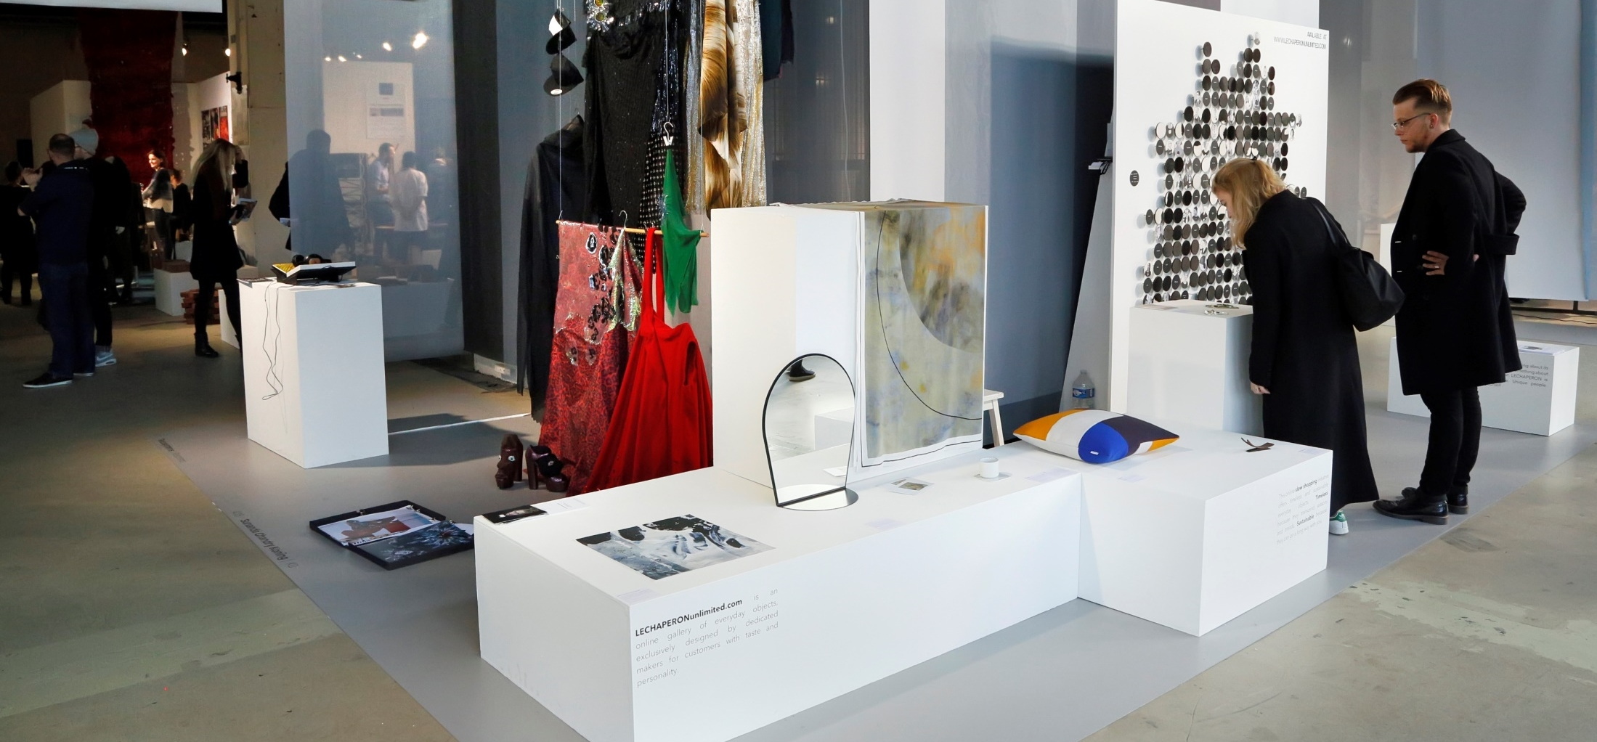
§3.3 Stad van de toekomst
Deelvragen
Hoe ontwikkelt de stad van de toekomst zich in een tijd waarin – naast de economie – kennis, duurzaamheid en creativiteit een steeds belangrijkere rol vervullen?
Hoe proberen stadsbesturen de huidige vraagstukken die samenhangen met de nieuwe ontwikkelingen aan te pakken?
Notes:
Afbeelding: Strijp-S in Eindhoven.

Slide 33
§3.3 Stad van de toekomst
Stedelijke vraagstukken
In steden is de concurrentie om de ruimte erg groot.
Bij de (her)inrichting zullen stadsbesturen moeten letten op:
De leefbaarheid van de stad.
De stedelijke economische ontwikkeling, waaronder de kennisintensieve en creatieve economische sectoren.
Een duurzame inrichting.
Notes:
Afbeelding: Strijp-S in Eindhoven.

Slide 34
§3.3 Stad van de toekomst
Kenniseconomie
De economische groei kwam in de jaren zeventig in gevaar door verdwijnen van arbeidsintensieve bedrijven als in de textielsector, de porseleinindustrie, de elektronische industrie of de scheepswerven. Dit hing samen met globalisering.
Voor steden in hoogontwikkelde landen liggen kansen in kenniseconomie.
Centraal staat de rol van technische kennis, innovatie en creativiteit.
Sinds 2010 neemt de betekenis van innovatie en onderzoek van Nederland meer toe. Het aantal hoogopgeleiden is gegroeid.

Slide 35
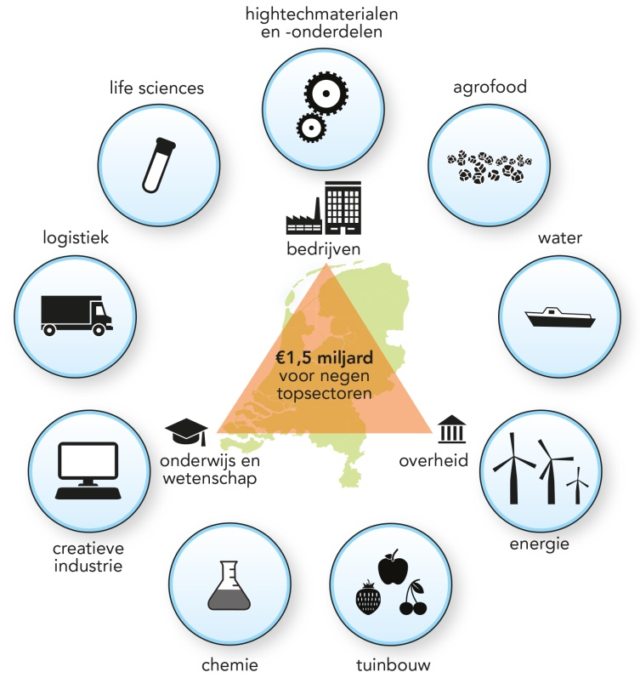
§3.3 Stad van de toekomst
Science park
Innovatie heeft ruimtelijke weerslag in aantal steden ➔ science park (kennispark, technologiepark) aan stadsranden, vaak bij universiteiten of onderzoekscentra.
Bedrijven, organisaties en overheid: uitwisseling van informatie en kennis/ de ondersteuning/zakelijke dienstverlening (bijv. accountants, adviseurs, arbeidsbemiddelaars of reclamebureaus).
Notes:
Afbeelding: Top 9 innovatiesectoren.

Slide 36
§3.3 Stad van de toekomst
Voorbeelden van kennissteden
Kennissteden: hightechindustrieën zoals de elektronica, chemie en biomedische toepassingen. Het aantal werknemers in de kenniseconomie in deze steden is erg hoog.
Bijvoorbeeld: de regio Eindhoven/Zuidoost-Brabant. Brabantstad (bestuurlijke netwerk van Brabantse steden); Innovaties zoals ABS (remsystemen), medische apparatuur en biotechnologie ➔ groei Nederlandse economie.
Wageningen: voedingstechnologie en gewasveredeling
Nijmegen: gezondheidszorg
Groningen: energie (aardgas en waterstof)
Enschede: ICT-activiteiten
Leiden: biomedisch onderzoek
Notes:
Afbeelding: Strijp-S in Eindhoven.

Slide 37
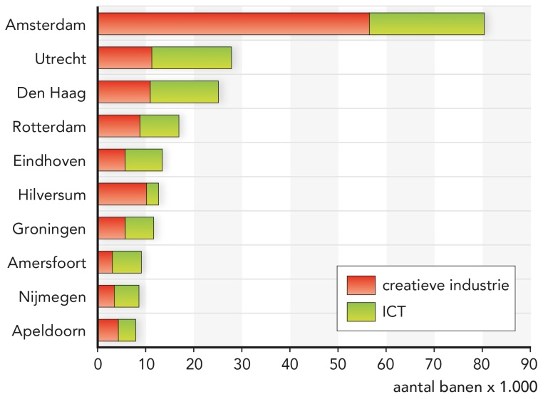
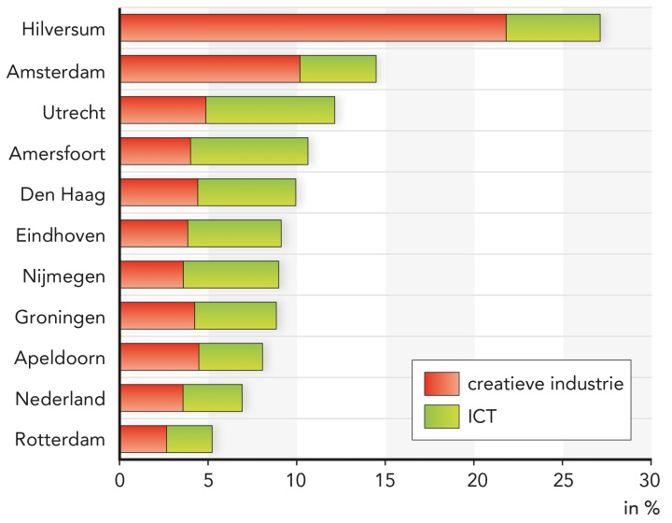
§3.3 Stad van de toekomst
De creatieve stad
Sommige steden richten zich op creatieve bedrijven: architectuur, design, mode, media, gaming, cultureel erfgoed (musea), muziek en film.
De werkgelegenheid groeit in deze sector. Voorbeelden van creatieve bedrijven zijn Endemol, G-Star, Guerilla Games, Layar en Droog Des.
Absolute werkgelegenheid
Aandeel werkgelegenheid in de totale economie
Notes:
Afbeelding: Absolute werkgelegenheid in de creatieve industrie en de ICT in de top 10 creatieve steden (l). Aandeel werkgelegenheid in de creatieve industrie en de ICT in de totale economie van de 10 grootste creatieve steden (r) .

Slide 38
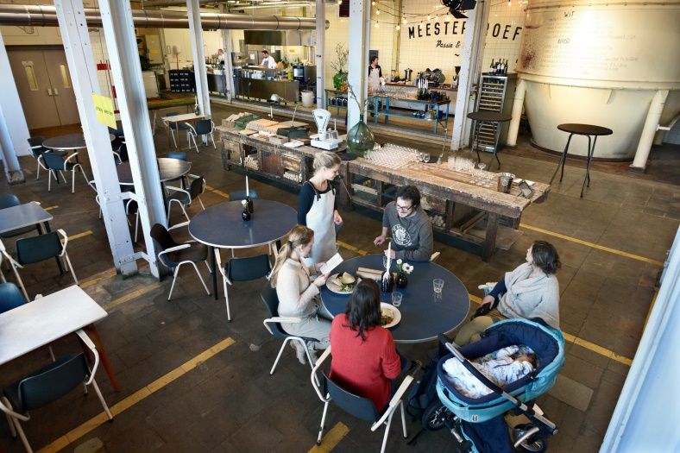
§3.3 Stad van de toekomst
Broedplaatsen van creativiteit
De creatieve sector heeft baat bij broedplaatsen van kleine ondernemingen met werkplaatsen waar huren laag zijn. Clusters van bedrijven bij oude stations, haventerreinen en industriegebieden.
Oude wijken met succesvolle nieuwkomers kan leiden tot gentrification.
Bijv: Strijp-S (oude Philipsterrein, Eindhoven).
Voor de oorspronkelijke wijkbewoners is gentrification niet altijd gunstig. Woonklimaat verandert, minder en duurder huurwoningen, oude sociale cohesie verdwijnt.
Notes:
Afbeelding: Restaurant in de oude Honigfabriek in Nijmegen.

Slide 39
§3.3 Stad van de toekomst
Duale arbeidsmarkt
Moderne steden bieden vaak minder kansen aan sociaal zwakkeren en laagopgeleiden dan aan hoogopgeleiden ➔ duale arbeidsmarkt.
De stedelijke overheid heeft te maken met de nadelige sociaaleconomische positie van laagopgeleiden op de arbeidsmarkt. Wanneer deze groep procentueel groter is bij mensen met een andere cultuur, krijgt de duale arbeidsmarkt nog een extra dimensie. Juist in moderne steden is de tweedeling goed te merken.
Notes:
Afbeelding:

Slide 40
§3.3 Stad van de toekomst
Duale arbeidsmarkt
Moderne steden bieden vaak minder kansen aan sociaal zwakkeren en laagopgeleiden dan aan hoogopgeleiden ➔ duale arbeidsmarkt.
De stedelijke overheid heeft te maken met de nadelige sociaaleconomische positie van laagopgeleiden op de arbeidsmarkt.
Wanneer deze groep procentueel groter is bij mensen met een andere cultuur, krijgt de duale arbeidsmarkt nog een extra dimensie. In moderne steden is deze tweedeling goed te merken.
Notes:
Afbeelding:

Slide 41
§3.3 Stad van de toekomst
Duurzame stad
In steeds meer steden wordt toegewerkt naar een duurzame stad: sustainable city. Economische groei en leefbaarheid.
In een duurzame stad is de ecologische voetafdruk zo klein mogelijk:
minder verbruik van energie en water
zo min mogelijk blijvend afval (hergebruik)
duurzame energie
voorkomen van lucht- en watervervuiling.
Notes:
Afbeelding:

Slide 42
§3.3 Stad van de toekomst
Duurzame stad
Voorbeelden van maatregelen die passen bij een duurzame stad: stadsverwarming, zonnepanelen, openbaar vervoer op zonne-energie of het stimuleren van de fiets als alternatief vervoermiddel. Een mentaliteitsverandering is noodzakelijk.
Nijmegen mag zich in 2018 de European Green Capital noemen: de duurzaamste stad van Europa.
Notes:
Afbeelding: Stadsverwarming uit afvalverbranding of biomassacentrale.

Slide 43
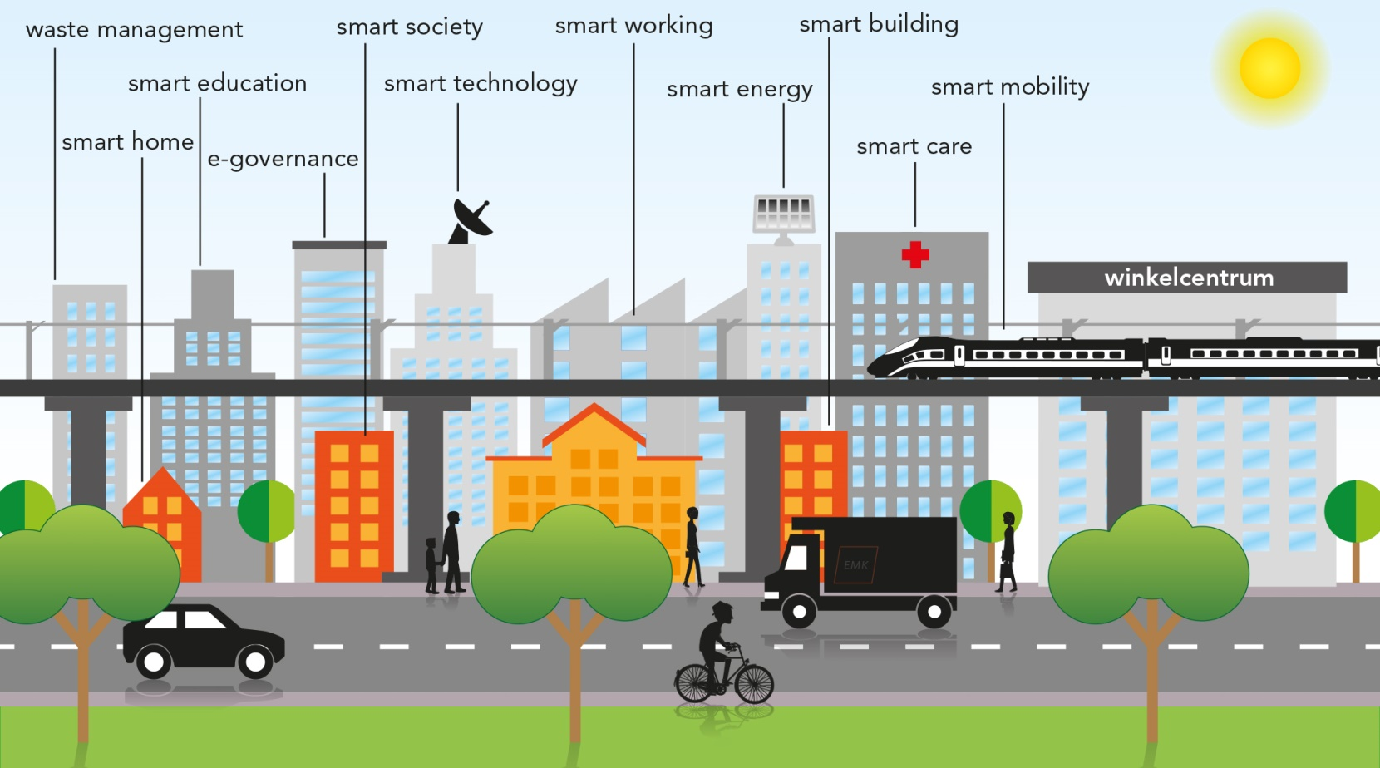
§3.3 Stad van de toekomst
Smart city
De betekenis van de ICT in steden neemt toe ➔ smart city ➔ efficiënte digitale dienstverlening.
Notes:
Afbeelding: Smart city

Slide 44
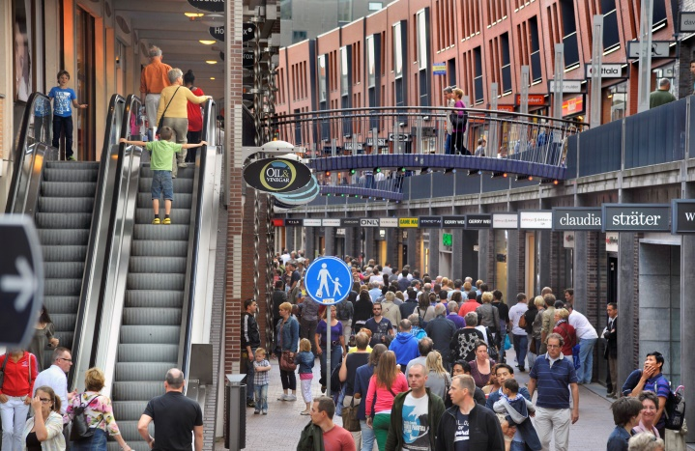
§3.3 Stad van de toekomst
Publiek-private samenwerking
Stad van de toekomst door intensieve samenwerking tussen burgers, bedrijven en overheid ➔ publiek-private samenwerking.
Dit heeft grote voordelen: het delen van kennis en kapitaal.
Voorbeelden:
bouw van een dubbele tunnel met bovengrondse herinrichting in Maastricht.
project Mariënburg in Nijmegen: een belangrijk winkel- en uitgaansgebied.
Notes:
Afbeelding: Project Mariënburg in Nijmegen.

